Slide 1

Til deg som skal holde denne presentasjonen

Slide 2

Før du gå videre, ber vi deg om å laste ned presentasjonen. Deretter må du åpne presentasjonen i Power Points skrivebords-app (ikke i nettleser).
Dette er for at du skal kunne lese notatene under hver side, som er en veiledning til deg når du holder presentasjonen.
Her vil du også finne alle referansene til materialet.

Slide 3
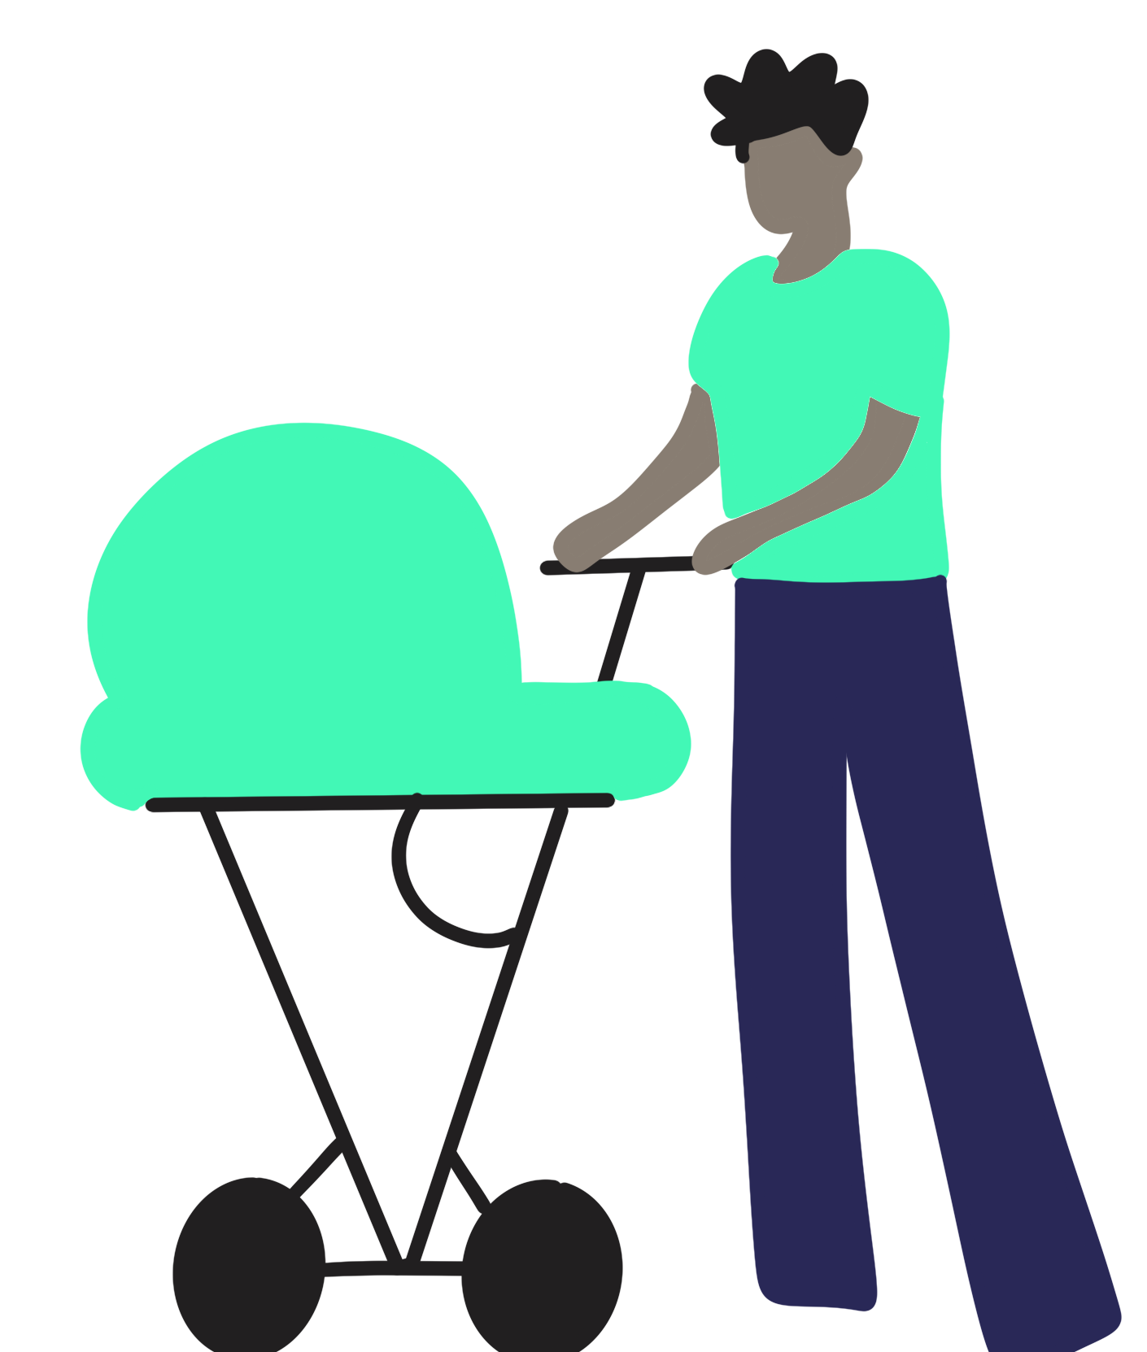
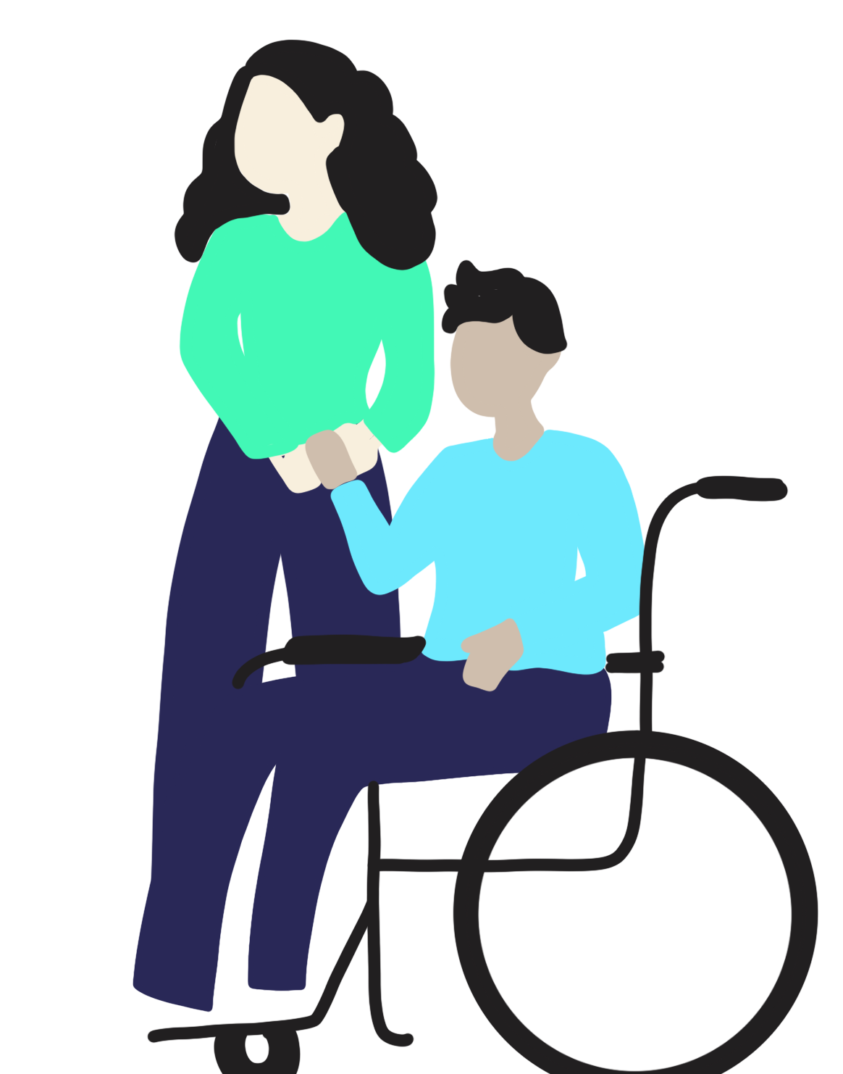
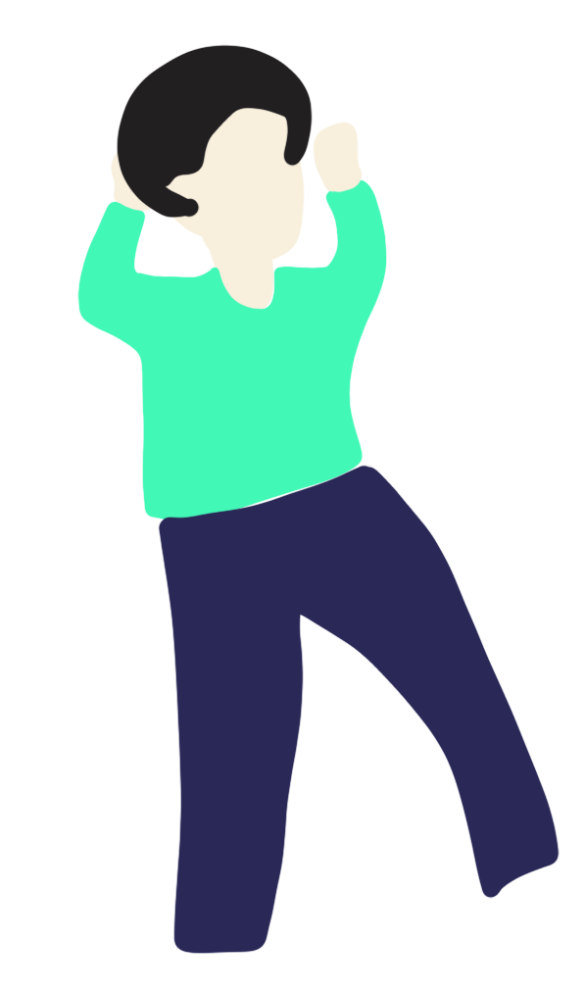
Dette materialet er en introduksjon til fem kjernekompetanser på traumebevisst praksis.
Materialet er utarbeidet for å kunne brukes på ulike arbeidsplasser og av ulike yrkesgrupper, hvor det som er felles er at vi i en eller annen grad forholder oss til innbyggere.
Innbyggere kan være; barn, unge, voksne, eldre, pasienter, brukere, pårørende eller noe annet.
Du som skal holde presentasjonen får derfor ansvaret for å «oversette» det som skal sies til din kontekst. Det kan for eksempel være å trekke inn eksempler fra egen arbeidsplass eller bytte ut innbygger med pasienter dersom det gir mer mening hos dere. Det viktigste er at de som hører på skal sitte igjen med en forståelse av hvordan dette arbeidet er relevant hos dere. Still gjerne spørsmål til deltakerne underveis som hjelper de å reflektere over innholdet i materialet og hvordan det er relevant i deres arbeidshverdag.
Husk å tilrettelegge dersom noen av deltakerne har funksjonsnedsettelser
som kan påvirke deres muligheter for å få tilgang til
innholdet i presentasjonen.
Notes:
Om funksjonshindringer og tilrettelegging
Det å tilrettelegge for personer som lever med funksjonsnedsettelser kan bety mye forskjellig avhengig av hvilke hindringer personen opplever for å ha tilgang på innholdet i presentasjonen. Det kan derfor være alt fra å sørge for at det finnes ramper dersom personen bruker rullestol, bestille tolk på ulike språk (inklusive tegnspråk eller skrivetolk dersom personen har nedsatt hørsel) eller aktivt bruke bildebeskrivelser i presentasjonen. Husk at tolker må bestilles i god tid.
Hvert bilde har en tilhørende bildebeskrivelse. Merk at mange av bildene er satt sammen av flere illustrasjoner. Bildebeskrivelsen omtaler hele bildet, men er koblet til én av illustrasjonene.

Slide 4

Under de fleste av sidene finner du notater. Disse gir tilleggsinformasjon til sidene, og fungerer som en veileder til deg som skal holde presentasjonen. Det kan være nyttig å forberede seg ved å lese manus under de ulike sidene før du skal holde presentasjonen. Notater i kursiv er en veiledning til deg som holder presentasjonen og skal ikke leses høy. Du kan også selv lage stikkord på forhånd dersom det er nyttig for deg. Husk at det ofte fungerer best når du finner en måte å presentere på som føles naturlig for deg!
Presentasjonen inneholder også flere filmer, via lenke til youtube. For å unngå de støyete reklamene som kommer før selve filmen starter, bør du åpne filmene i nettleser på forhånd og finne stedet der filmen begynner.
Det er flere refleksjonsøvelser underveis, hvor de som er til stede inndeles i mindre grupper for å diskutere, med oppsummering i plenum til slutt. Det anbefales at du har gjort deg godt kjent med øvelsene på forhånd og tenkt over oppsett for din gruppe.
Det er lagt inn en pause omtrent midt i presentasjonen. Du står selvsagt fritt til å velge et annet tidspunkt dersom det passer bedre.
Lykke til på veien mot traumebevisst praksis!

Slide 5

Husk at de som deltar kan ha med seg livsbelastninger, enten barndomsbelastninger eller stå i pågående livskriser, og materialet kan derfor berøre på en annen måte enn hvis dette ikke var tilfellet.
Det er derfor viktig at du som holder presentasjonen føler deg trygg på at du vet hva du skal gjøre dersom du ser at dette skjer.
Det viktigste du kan gjøre er å vise personen at de ikke er alene, og at det finnes steder de kan få hjelp dersom dette blir for overveldende å stå i alene.
Mental Helses hjelpetelefon: 116 123
Kirkens SOS: 22 40 00 40

Slide 6
Livet skjer med oss alle
Veien mot traumebevisst praksis
Introduksjon
Notes:
Manus:
Vi skal i dag begynne med introduksjon til traumebevisst praksis.
Ved å gjennomføre hele denne kompetansepakken vil vi få veiledning og nyttige verktøy for å gjøre traumebevisst praksis til en del av vår arbeidshverdag.
Materialet er utarbeidet for å kunne brukes på ulike arbeidsplasser og av ulike yrkesgrupper, hvor det som er felles er at vi i en eller annen grad forholder oss til innbyggere.

Slide 7

Refleksjonsøvelse
Notes:
Denne øvelsen kan benyttes alene dersom man ønsker en mer erfaringsbasert introduksjon til tema, men kan fint benyttes i sammenheng med de andre sidene for en mer utfyllende tilnærming. Merk at presentasjonen da vil ta lengre tid, da øvelsen i seg selv varer 20 minutter.
Forberedelse til deg som holder presentasjonen:
Prosess for gjennomføring av refleksjonsøvelsen
Først skrive ned noen stikkord fra refleksjonsspørsmålene hver for seg (2 min)
Dele sammen to og to (4 min)
Felles oppsummering i plenum, hvert par deler «Hva ble du opptatt av nå?» (12 min)
Tidsbruk: 20 min (viktig å holde tiden)
Manus:
Temaene vi skal inn i kan være belastende å snakke om, også i profesjonell setting – så ha omtanke for hverandre og deg selv.
Det er viktig at vi respekterer egne grenser, dersom du kjenner at noe blir vanskelig for deg er det lov til å ta seg en pause når som helst.
Det vi snakker om blir i dette rommet (taushetsplikt), kan vi være enige om det? Da kan vi alle føle oss trygge til å dele uten at det sies videre et annet sted.
Øvelse:
Se for deg at du står i en vanskelig livssituasjon. Kanskje du nylig har mistet noen du er glad, opplever alvorlig sykdom, går igjennom et samlivsbrudd eller står i andre vedvarende belastninger over tid.
Dette går utover hverdagen din. Kanskje du sover dårligere, føler deg mer bekymret eller frustrert, eller mer ukonsentrert.
Se for deg at du da skal møte et menneske som skal hjelpe deg med noe. Kanskje du skal i møte med NAV, følge barnet ditt til legen, eller klage på en bot du har fått?
Refleksjonsspørsmål:
Hvordan hadde du ønsket å bli møtt av denne personen? Hva hadde vært viktig for deg for å føle deg trygg?
Hvordan måtte arbeidsmiljøet og hverdagen være lagt opp for at denne personen skulle hatt overskudd for å møte deg på denne måten? Hva kunne lederen på denne arbeidsplassen gjort for at personen skulle hatt dette overskuddet?
Dere skal nå bruke to minutter på å skrive ned noen stikkord for dere selv. Når jeg sier i fra skal dere drøfte noen minutter sammen med den som sitter ved siden av deg.
Se neste slide slik at spørsmålene blir synlige for gruppen når de skal svare.

Slide 8
Spørsmål til refleksjon
Hvordan hadde du ønsket å bli møtt av denne personen? Hva hadde vært viktig for deg for å føle deg trygg?
Hvordan måtte arbeidsmiljøet og hverdagen være lagt opp for at personen skulle hatt overskudd for å møte deg på denne måten? Hva kunne lederen på denne arbeidsplassen gjort for at personen skulle hatt dette overskuddet?
Notes:
La bildet stå oppe mens de gjennomfører prosessen på forrige side (individuelt, to og to, i plenum).
Ta tiden og gi beskjed når de skal sette seg sammen to og to. Etter 4 minutter spør du noen av parene om å dele «Hva ble dere opptatt av nå?» (12 min). Vær nøye med å holde tiden.
Etter innspillene bruker du manuset under til å oppsummere oppgaven.
Manus:
Dette er essensen av traumebevisst praksis – vi har alle med oss vårt eget nervesystem på jobb. Vi blir påvirket av de vi har rundt oss, hva vi selv har opplevd i livet og vi er ulike på hvor gode vi er på å sjekke inn med kroppen vår og gi oss selv det vi trenger. Når vi er stresset er vi mindre tilgjengelige for andre og kan fort smitte andre med vårt stress.
Denne kunnskapen er bra for alle, men for de som ikke føler seg trygge i egne liv (av mange ulike grunner), er det helt avgjørende at de møter folk som de opplever som trygge. Trygghet smitter på samme måte som stress gjør det.

Slide 9
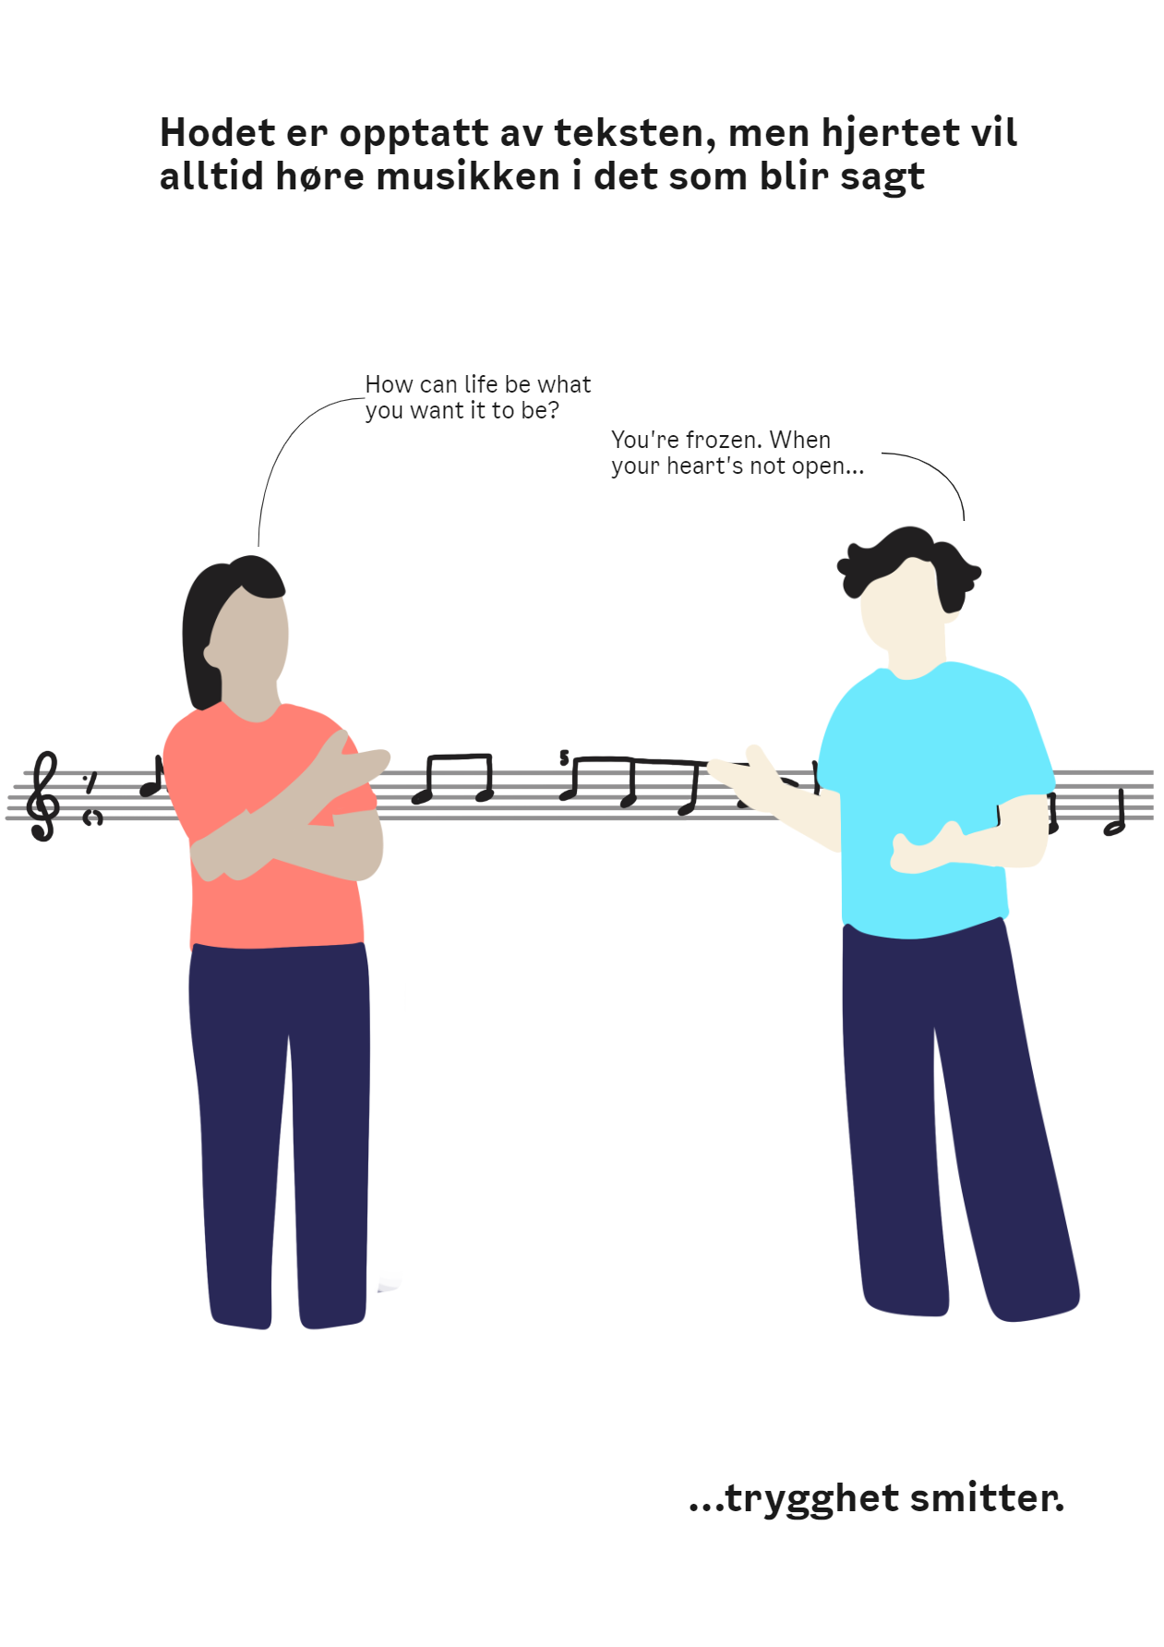
Soft front, strong back, wild heart
Notes:
Manus:
Begrepet «soft front, strong back, wild heart» kan hjelpe oss å forstå tenkningen i traumebevisst praksis.
Hva betyr det å ha en «myk front, en sterk rygg og et vilt hjerte»?
Mange av oss kan virke lukket og utilnærmelig når vi er redde eller usikre på oss selv.
Når vi er usikre eller redde har vi helt statisk hjerterytme, og monoton stemme.
Vi står kanskje også med armene foldet foran brystet vår.
Hvis vi styrker ryggen vår, metaforisk sett, ved å utvikle motstandskraft og stødighet, kan vi våge å ha en front som er myk og åpen – ved å være tilgjengelige og forståelsesfulle overfor andre .
Når vi er trygge har vi variasjon i hjerterytmen, i stemmen, i pusten, og i kroppen.
Vi har da et avslappet ansikt, åpne armer.
Dette er motsatsen er å være hard i ansiktet og fysisk lukket.
Se for dere at vi bare er myke foran, uten en stødig og fleksibel ryggrad: Da blir vi for myke, utydelige og uklare.
Det stedet i kroppen din hvor din sterke rygg og myke front møtes, kan vi se for oss at er det stedet hvor vi forankrer evnen til å fremstå trygge og å vise omsorg.
«Vilt hjerte» er dette stedet – «vilt hjerte» handler om å være fri – motsatsen til å være fastlåst eller sitte fast.
I traumebevisst praksis kan vi si at «myk front, sterk rygg og vilt hjerte» betyr at vi må begynne med oss selv og vår fremtoning.
Fordi vi tar inn andres musikk, vi hører den alltid:
«Hodet mitt er opptatt av teksten, men hjertet vil alltid høre musikken i det som blir sagt».
Still dette spørsmålet til gruppen og be dem reflektere kort i plenum (2 min.):
Hvilke refleksjoner gjør dere når dere hører «hodet mitt er opptatt av teksten, men hjertet vil alltid høre musikken i det som blir sagt»?
Kilder:
Brené Brown. (2020). Brené Brown on Strong Backs, Soft Fronts, and Wild Hearts. Tilgjengelig fra: https://brenebrown.com/podcast/brene-on-strong-backs-soft-fronts-and-wild-hearts/
«Soft front, strong back» er et sitat av Joan Halifax, en amerikansk buddhist, antropolog og lærer. I senere tid har den amerikanske forfatteren, forskeren og professoren Brené Brown fylt ut sitatet med «…wild heart», basert på sin forskning på sårbarhet, skam og empati.

Slide 10

Ofte stilte spørsmål
Hvorfor skal jeg lære om dette hvis jeg ikke skal jobbe med behandling av traumer?
Er ikke traumer noe som bare gjelder noen få?
Hvem er traumebevisst praksis for?
Hvorfor heter det traumebevisst praksis hvis det handler om noe mer enn traumer?
Notes:
Gjennomgå spørsmålene. Svarene står i notatene under.
Manus:
Gjennom arbeidet med innføring av traumebevisst praksis er det mange som har lurt på dette. Det kan derfor være nyttig å avklare dette før vi går videre i materialet:
Hvorfor skal jeg lære om dette hvis jeg ikke skal jobbe med behandling av traumer?
Det er forskjell på traumeinformert tilnærming (for alle) og traumespesifikk tilnærming (behandling)
Er ikke traumer noe som bare gjelder noen få?
Nei, veldig mange mennesker opplever traumer og livsbelastninger, det gjelder de aller fleste av oss gjennom et liv
Det gjelder både oss som ansatte og innbyggere vi møter
Hvem er traumebevisst praksis for?
Nyttig for alle ansatte og innbyggere
For de av oss som har alvorlige livsbelastninger med oss, kan tilnærmingen være avgjørende for å få tilgang på riktig hjelp og å være en del av et fellesskap.
Hjelper oss å skape robust arbeidsmiljø
Hvorfor skal jeg lære om dette hvis jeg ikke skal jobbe med behandling av traumer?
Det er forskjell på traumeinformert tilnærming (for alle) og traumespesifikk tilnærming (behandling)
Hvorfor heter det traumebevisst praksis hvis det handler om noe mer enn traumer?
Begrepet er hentet fra internasjonalt arbeid
Stammer fra traumefeltet, men er en tilnærming som er hensiktsmessig i alle situasjoner hvor man skal forholde seg til folk

Slide 11

Hvorfor er traumebevisst praksis viktig?
Alvorlige livshendelser skjer med mange
Opplevelser vi har i etterkant kan minne oss om det som skjedde, og gi en følelse av å være tilbake i den samme tilstanden
Dersom livsbelastninger er gjentagende over tid og/eller foregår i en relasjon, er potensiale for skade enda større
Vi kan forebygge hvor skadelig det blir
Notes:
Les opp det som står på siden.
Kilder:
Mark A. Bellis, M. A., Wood, S., Hughes, K., Quigg, Z., & Butler, N. (2023). Tackling adverse childhood experiences (ACEs): State of the art and options for action. Public Health Wales NHS Trust. Tilgjengelig fra: https://www.ljmu.ac.uk/-/media/phi-reports/pdf/2023-01-state-of-the-art-report-eng.pdf
Substance Abuse and Mental Health Services Administration (SAMHSA). (2023). Practical guide for implementing a trauma-informed approach. Publication No. PEP23-06-05-005. National Mental Health and Substance Use Policy Laboratory. Substance Abuse and Mental Health Services Administration. Tilgjengelig fra: https://store.samhsa.gov/sites/default/files/pep23-06-05-005.pdf.
Scottish Government. (2023). Evidence review: Enablers and barriers to trauma-informed systems, organisations and workforces. APS Group Scotland. Tilgjengelig fra: https://www.gov.scot/publications/evidence-review-enablers-barriers-trauma-informed-systems-organisations-workforces/

Slide 12

Robust arbeidsmiljø
Trygge i oss selv
Trygge på hverandre
Trygge omgivelser
Notes:
Manus:
For å kunne ha et robust arbeidsmiljø må vi føle oss trygge i oss selv, trygge på hverandre og være omgitt av trygge omgivelser.
Hvis vi klarer å minske stress og belastning på arbeidsplassen vil vi øke sjansene for at vi er passe aktiverte til å håndtere de situasjonene som er en del av vår arbeidshverdag, og øke sjansene for at vi klarer å være tilgjengelige for andre på en måte som oppleves trygg for den andre.
Ansatte må oppleve å være trygge på jobb for å kunne ha tilgang til det de har lært når krevende situasjoner oppstår. Derfor er det viktig at vi jobber med både økt kunnskap om traumer og livsbelastninger og robust arbeidsmiljø samtidig.
Kilder:
Scottish Government. (2023). Evidence review: Enablers and barriers to trauma-informed systems, organisations and workforces. APS Group Scotland. Tilgjengelig
fra: ​https://www.gov.scot/publications/evidence-review-enablers-barriers-trauma-informed-systems-organisations-workforces/​
​
Substance Abuse and Mental Health Services Administration (SAMHSA). (2023). Practical guide for implementing a trauma-informed approach. Publication No.
PEP23-06-05-005. National Mental ​Health and Substance Use Policy Laboratory. Substance Abuse and Mental Health Services Administration. Tilgjengelig fra: https://store.samhsa.gov/sites/default/files/pep23-06-05-005.pdf.​
​
Trauma Informed Oregon. (i.d.). A trauma informed workforce: An introduction to workforce wellness. Tilgjengelig fra: https://traumainformedoregon.org/wp-
content/uploads/2016/01/A-Trauma-​Informed-Workforce_An-intro

Slide 13

Jeg har et bevisst forhold til…
…at hvordan jeg har det alltid vil være en del av mine møter med andre
...at jeg blir påvirket av de jeg møter
...at hva vi har med oss i livet påvirker situasjonen her og nå
...at jeg kan bidra til at andre føler seg trygge, sett og hørt
…at folk jeg møter har med seg opplevelser jeg ikke vet om
Notes:
Manus:
For å jobbe i tråd med traumebevisst praksis, trenger vi ansatte som har et bevisst forhold til dette.
Les det som står på siden.
Hvordan tenker dere at dette er hos oss per i dag? (kort refleksjon, 2 min)

Slide 14
Vi kan bidra til at...
Færre opplever alvorlige livshendelser
Kostnadene reduseres for samfunnet og den enkelte
Flere får hjelp når livet skjer
Flere føler at de hører til et fellesskap
Notes:
Manus:
Det er hentet inn erfaringer fra andre land som har innført traumebevist praksis i byer og på arbeidsplasser. Eksempler på land er Canada, Storbritannia og USA. Forskning viser at dette kan ha god effekt, både for ansatte på arbeidsplasser og for innbyggere.
Kilder:
Afifi, T. O. (2019). Considerations for expanding the definition of ACEs. In G. J. G. Asmundson & T. O. Afifi (Eds.), Adverse childhood experiences: Using evidence to
advance research, practice, policy, and prevention (pp. 35-44). Academic Press Inc.
Heir, T., Bonsaksen, T., Grimholt, T., Ekeberg, Ø., Skogstad, L., Lerdal, A., & Schou-Bredal, I. (2019). Serious life events and post-traumatic stress disorder in the
Norwegian population. BJPsych open, 5(5), e82.
Scottish Government. (2023). Evidence review: Enablers and barriers to trauma-informed systems, organisations and workforces. APS Group Scotland.
https://www.gov.scot/publications/evidence-review-enablers-barriers-trauma-informed-systems-organisations-workforces/
Substance Abuse and Mental Health Services Administration (SAMHSA). (2023). Practical guide for implementing a trauma-informed approach. Publication No.
PEP23-06-05-005. National Mental ​Health and Substance Use Policy Laboratory. Substance Abuse and Mental Health Services Administration. Tilgjengelig fra: https://store.samhsa.gov/sites/default/files/pep23-06-05-005.pdf.​

Slide 15
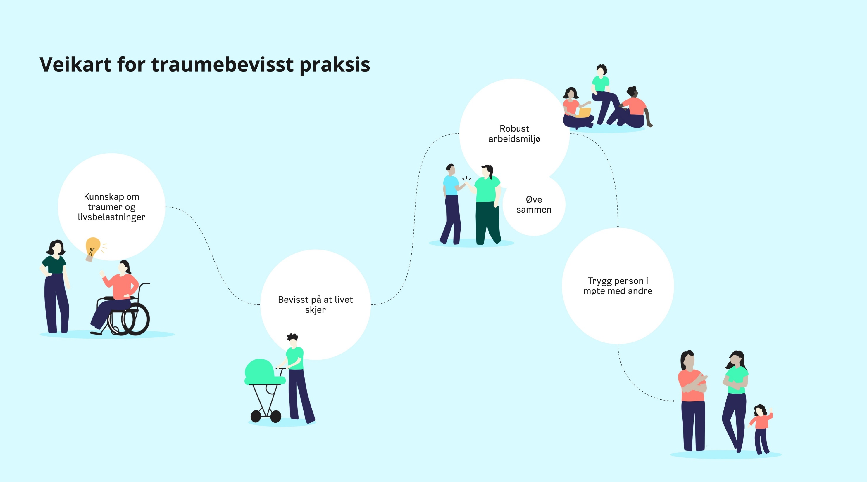
Traumebevisst praksis
Notes:
Manus:
Dette er et veikart for traumebevisst praksis.
Først trenger vi kunnskap om traumer og livsbelastninger, og gjennom denne kan vi bli bevisste på at livet skjer og hvordan det påvirker både oss selv og andre.
For å få tilgang på dette i møte med folk, trenger vi et robust arbeidsmiljø hvor vi kan øve sammen.
Får vi til dette kan vi være trygge personer i møte med andre.
Kilder:
Modellen er utarbeidet i forbindelse med prosjektet «Livet skjer med oss alle» i Oslo kommune. Se siste side for kontaktinfo.

Slide 16
Livet skjer med oss alle
Notes:
Manus:
Så, for å oppsummere det vi har lært; Livet skjer med oss alle.
Vi har alle med oss nervesystemet vårt over alt, også på jobb.
Folk vi møter kan ha med seg vanskelige opplevelser vi ikke kjenner til.
Men med støtte fra andre kan livet bli litt lettere å bære. Og det kan vi alle bidra til.
Takk for i dag.
Kilde:
Modellen er utarbeidet i forbindelse med prosjektet «Livet skjer med oss alle» i Oslo kommune. Se siste side for kontaktinfo.

Slide 17
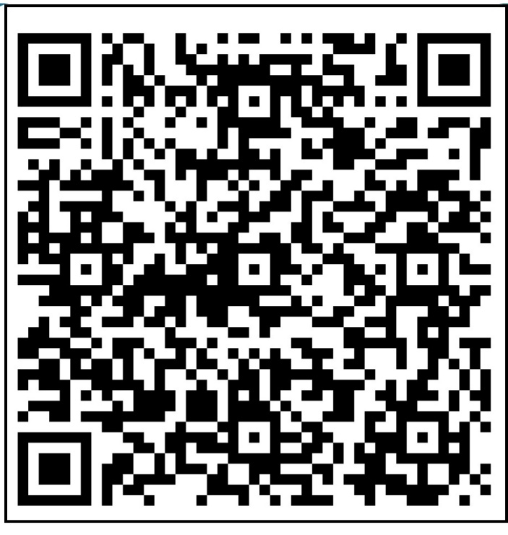
Hvor nyttig var denne opplæringen?
Hjelp oss slik at opplæringen blir mest mulig nyttig!
Hvor nyttig var denne opplæringen for din arbeidshverdag?
Har du innspill eller kommentarer som kunne gjort den enda mer nyttig for deg?
Notes:
Manus:
Denne opplæringen har blitt laget av Helseetaten og de ønsker seg gjerne tilbakemeldinger og innspill slik at de kan videreutvikle materialet vi har gått igjennom i dag.
Vi bruker to minutter på å gi tilbakemeldinger før vi avslutter med hva som skjer videre etter dette.
QR-koden på skjermen skannes med mobilkamera og tar deltakerne til et spørreskjema med tre spørsmål. Dere som holder opplæringen må også gjerne fylle den ut.
Gjennomfør evalueringen (2-3 minutter) og gå videre til neste side.

Slide 18
Hva skjer nå?
Vi har nå gjennomført en introduksjon til traumebevisst praksis. For å lykkes med det videre arbeidet er det viktig at dette blir en del av arbeidshverdagen vår. For å få til det er det laget ulike opplegg vi kan jobbe med som er delt inn i fem kjernekompetanser. Neste opplæring er kjernekompetanse 1:
Kjernekompetanse 1: Hva er traumer og livsbelastninger?
Kjernekompetanse 2: Hva er traumebevisst praksis?
Kjernekompetanse 3: Hjerne, gener og motstandskraft
Kjernekompetanse 4: Robust arbeidsmiljø
Kjernekompetanse 5: Bruk av traumebevisst praksis
Notes:
Gjennomgå siden, og forklar den videre gangen i opplæringen på din arbeidsplass (har dere avtalt tider for videre samlinger eller lignende).

Slide 19
Dette materialet er laget av Oslo kommune
Dette materialet er utarbeidet i forbindelse med prosjektet
«Livet skjer med oss alle – veien mot en traumeinformert by».
Vi håper mange kan ha nytte av det!
Har du innspill eller ønsker å drøfte arbeidet med traumebevisst praksis?
Ta kontakt!
Lotta Sjåfjell,
Prosjektleder og psykologspesialist,
Helseetaten
Oslo kommune
Telefon: 47331458
E-post: lotta.sjafjell@hel.oslo.kommune.no

